Slide 1
ОСНОВАНИЕ
ГРЕЧЕСКИХ
КОЛОНИЙ
5 класс

Slide 2
Ребята, постарайтесь вспомнить что такое колония и кто и зачем ещё до греков основывал свои колонии?
Колония – это поселение, основанное на чужой территории. Колонии ранее основывали мореплаватели для развития торговли, из-за перенаселённости и междоусобиц.

Slide 3
В VIII-VI веках до нашей эры, когда в Греции возникали полисы, многие люди уезжали далеко за море, чтобы найти новую жизнь в далёких краях.
Давайте разберёмся, зачем греки создавали колонии?

Slide 4
ПРИЧИНЫ ГРЕЧЕСКОЙ КОЛОНИЗАЦИИ:
Перед вами фрагмент сочинения древнегреческого историка Фукидида. Прочитав его и, опираясь на картинки ниже, постарайтесь определить основные причины основания греческих колоний.
«….В Аттике же при скудости ее почвы очень долго не было гражданских междоусобиц, и в этой стране всегда жило одно и то же население. ...самые могущественные изгнанники из всей Эллады стекались в Афины, где они чувствовали себя в безопасности. Получая права гражданства, эти пришельцы настолько увеличили уже с древних времен население города, что афиняне впоследствии высылали поселения даже в Ионию, поскольку сама Аттика была недостаточно обширна, чтобы вместить такое множество народа.
…эллины стали высылать колонии в заморские страны. Так афиняне заселили Ионию и множество островов, Италию же и Сицилию – большей частью пелопоннесцы, так же как и некоторые области в остальной Элладе. Все эти поселения были основаны уже после Троянской войны….»
Из «Истории» Фукидида.

Slide 5
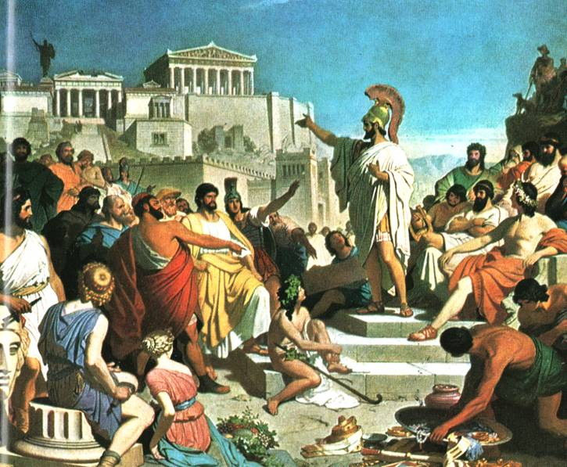
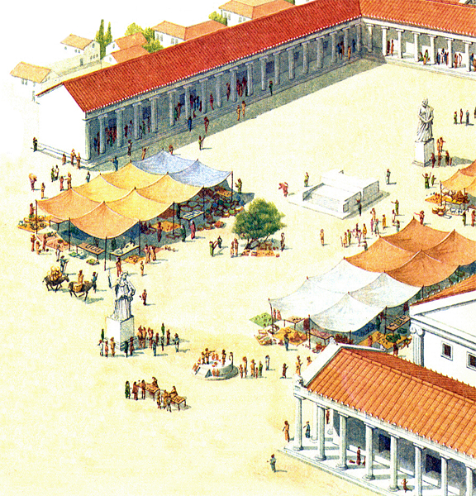
Греческий полис. Рыночная площадь.
Афинское народное собрание. Остракизм.

Slide 6
ПРИЧИНЫ ГРЕЧЕСКОЙ КОЛОНИЗАЦИИ:
1.Постоянная нехватка земли в самой Греции из-за перенаселения полисов и возникала угроза голода
3.Шла борьба между знатью и демосом, и проигравшая сторона должна была покидать свой полис
2.Греки стремились сбыть свою продукцию и ремесленные товары

Slide 7
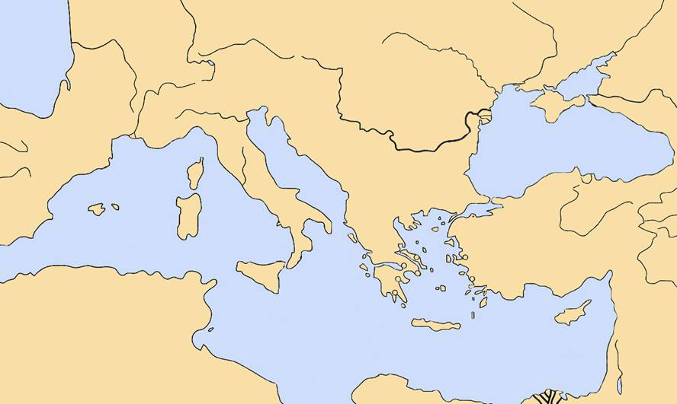
НАПРАВЛЕНИЯ КОЛОНИЗАЦИИ:
Где основывали свои колонии греки?
Танаис
Ольвия
Пантикапей
Массалия
Херсонес
Черное море
Италия
Испания
Неаполь
Византий
о. Сицилия
Малая Азия
Сиракузы
ГРЕЦИЯ
о. Кипр
Средиземное море
Африка
Кирена
Греческий город- колония
Направление колонизации

Slide 8
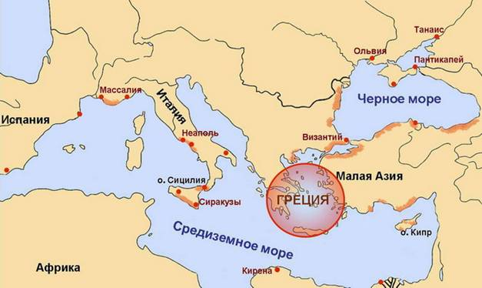
«Греки расселись вокруг моря, как лягушки среди болота». Сократ
территории, колонизированные греками
Греки основывали свои колонии на побережьях Средиземного и Чёрного морей.

Slide 9
ГРЕЧЕСКАЯ КОЛОНИЯ:
Познакомьтесь с отрывком «Истории» Фукидида, а также с картинкой греческой колонии и после этого опишите её.
«…Города, основанные в последнее время (Милет, Самос, Сиракузы) , когда мореплавание сделалось более безопасным, а денежные средства возросли, строились на самом побережье, укреплялись стенами и занимали предпочтительно перешейки (ради торговых удобств и для защиты от вражеских соседей)…»

Slide 10
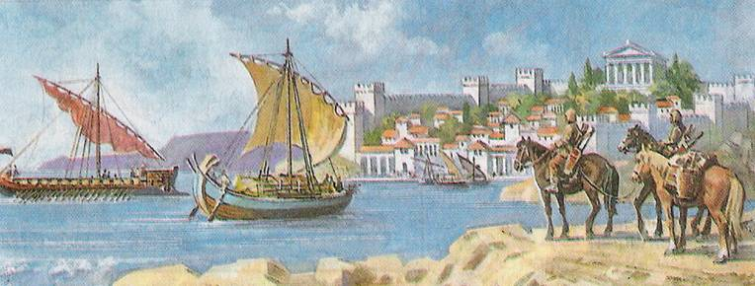
ГРЕЧЕСКАЯ КОЛОНИЯ:
Поселения укреплялись крепостными стенами, для защиты от врагов, в городе был храм и отряды своих воинов.
Греки строили свои поселения на свободных землях, на берегу моря с удобной бухтой;
!Таким образом, колония похожа на греческие полисы!

Slide 11
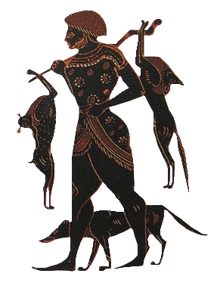
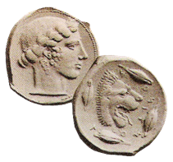
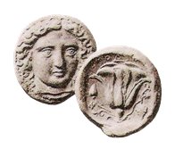
РАЗВИТИЕ ТОРГОВЛИ:
Греки стремились наладить торговые отношения с местным населением. Что вывозили купцы из колоний?
Греческие купцы вывозили:
в города Греции
из колоний
из г. Милета
пшеницу
рабов
Монеты
мед
шкуры животных
скот
с о. Родос

Slide 12
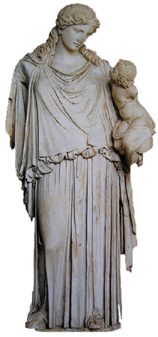
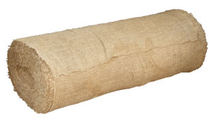
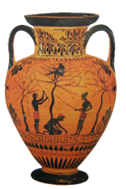
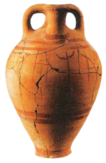
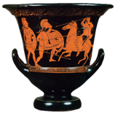
РАЗВИТИЕ ТОРГОВЛИ:
Греческие купцы привозили:
из городов Греции
в колонии
Монеты из Афин
оливковое масло, вино
изделия ремесла:
оружие
вазы
статуи из мрамора
ткани
Амфора – сосуд для хранения вина или масла

Slide 13
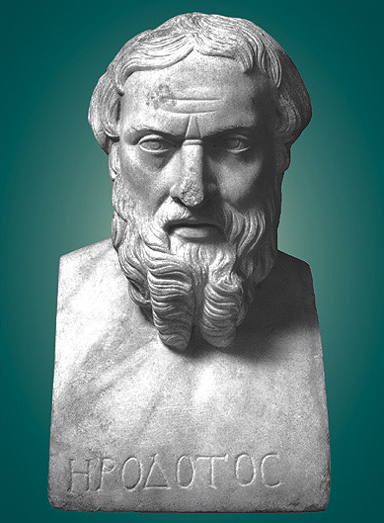
Отношения греков с местным населением. Греки и скифы.
Много колоний греки основали на северных берегах Черного моря, на территории современных России и Украины. Одной из этих колоний была Ольвия (что значит "Счастливая").Этот город посетил "отец истории" Геродот.
Геродот – древнегреческий историк.

Slide 14
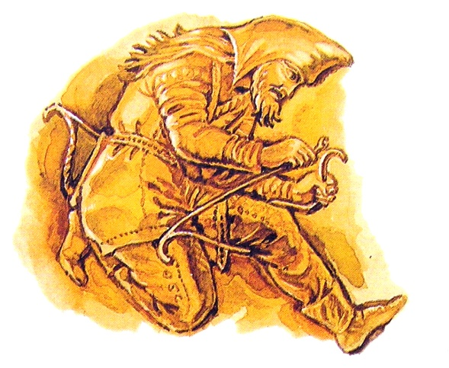
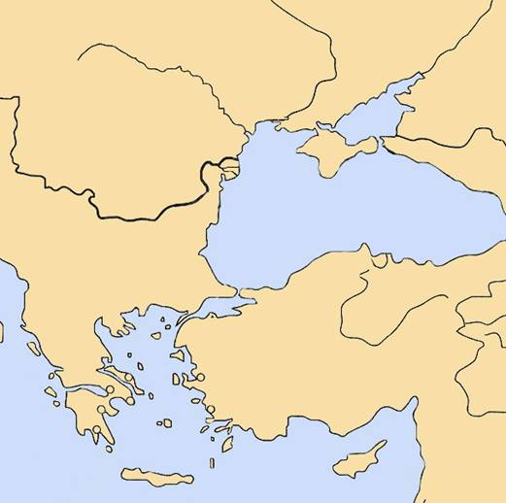
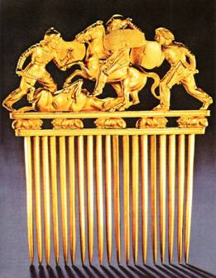
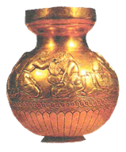
ГРЕКИ И СКИФЫ:
Скифский лучник. Изображение на древнегреческой вазе
скифы
Ольвия
Черное море
Милет
Эгейское море
Спарта
Афины
Золотые вещи из скифских курганов

Slide 15
Ниже приведена часть легенды о скифском царе Скиле, записанная Геродотом. Прочитав её, ответьте на вопросы:
Как Геродот описывает обычаи (нравы) греков? Как они повлияли на образ жизни местного населения?

Slide 16
«…У Ариапифа, царя скифов, был в числе других сыновей Скил. Он родился от женщины из Истрии…не от туземки, мать научила его греческому языку и письму. Некоторое время спустя …Скил наследовал царскую власть и жену отца…Управляя скифами, Скил не был доволен скифским образом жизни, но гораздо больше склонялся к эллинским обычаям вследствие воспитания, которое он получил….Всякий раз, как Скил вел войско скифов к городу греков и приходил к ним, он оставлял войско , сам же проходил за городскую стену и запирал ворота. Сняв с себя скифскую одежду, он надевал эллинское платье….в котором он шел на рыночную площадь, за ним не следовали телохранители…(ворота же охраняли)…
И во всем остальном он пользовался эллинским образом жизни и приносил жертвы богам по законам эллинов…. и дом построил себе со сфинксами и грифами из белого камня и женился там на местной женщине…Пожелал он быть посвященным в таинства Диониса Вакхического…А скифы презирают эллинов за вакхическое исступление…когда скифы узнали об этом, они сочли это очень большим несчастьем…»

Slide 17
В полисе существовали рынки, храмы, были свои отряды воинов, чеканились свои монеты;
Греки, покинув свою родину и поселившись в чужой стране, сохраняли свои обычаи, язык, веру в богов, которые зачастую перенимали местные жители.
Живя в колониях, греки не разрывали, не теряли связи со своим родным городом или землёй.
Местные жители, зачастую были недовольны греками, однако перенимали их обычаи и подвергались влиянию греческой культуры.

Slide 18
ЧТО ДАЛА КОЛОНИЗАЦИЯ ГРЕКАМ?
Колонизация:
Расширила знания древних греков. Они встретились со множеством новых для них народов, узнали об их обычаях, религии и культуре.
Способствовала развитию хозяйства и торговли, а также мореплавания. Росли и богатели новые греческие города.
Заставила греков осознать себя единым народом, отличающимся от других народов.

